Slide 1
Реализация программы олимпийского образования «СОЧИ 2014 – ЗНАЕМ И УМЕЕМ, ГОРДИМСЯ И БОЛЕЕМ!!!» в МБОУ лицей №1 г. Южно-Сахалинска.
Мошкова Марина Юрьевна
Мастер спорта СССР, Отличник физической культуры и спорта РФ,
учитель высшей категории.

Slide 2
Цели и задачи программы. Формирование представления о ценностях Олимпизма, истории олимпийских и паралимпийских видов спорта, подготовке России к проведению XXII Олимпийских и XI Паралимпийских игр, воспитание патриотизма и гордости за свою страну, изменение отношения к людям с инвалидностью, формирование культуры здорового образа жизни.

Slide 3
Тематический план аудиторных занятий
для 10-11 классов.
№ п/п | Тема урока | Кол-во часов | Дата проведения
1. | «От Шамони до Сочи – 90 лет Зимним Олимпийским играм» - 1 часть. (Идеи олимпизма, 1 зимние олимпийские игры в Шамони, подготовка Сочи к Олимпийским играм.) | 1 | 03.09.2013 -10 классы 20.11.2013 -11 классы
2. | «От Шамони до Сочи – 90 лет Зимним Олимпийским играм» -2 часть. (Виды спорта, история и современность, Россия в зимних Олимпийских играх, интересные факты, тест). | 1 | __.12.2013
3 | «Зимние Паралимпийские игры». (Ценности, история, виды, достижения, безбарьерная среда.) | 1 | __.02.2014

Slide 4
для учащихся 5-9 классов
1. | «Лед и коньки в зимних олимпийских видах спорта» - 1 часть. (История, традиции, виды, программа, инвентарь, Россия в Олимпийских играх, Сочи-2014, интересные факты и курьезы). | 1 | 20.11.2013
2. | «Лед и коньки в зимних олимпийских видах спорта» - 2 часть. (История, виды, инвентарь, Россия в Олимпийских играх, Сочи-2014, интересные факты и курьезы, тест). | 1 | 10.12.2013
3. | «Лыжи в зимних олимпийских видах спорта». (История, традиции, виды, инвентарь, программа, Россия в Олимпийских играх, Сочи-2014, интересные факты и курьезы, тест). | 1 | __.02.2014
4. | «Зимние Паралимпийские игры». (Ценности, история, виды, достижения, безбарьерная среда.) | 1 | __.04.2014

Slide 5
Тематический план практических занятий.
Тема урока | Кол-во часов | Дата проведения
для учащихся 10-11 классов
Общефизические и специальные физические упражнения из программы зимних Олимпийских видов спорта, включенные в урок физической культуры (по методу круговой тренировки). | 3 | сентябрь ноябрь январь
для учащихся 5-9 классов
Эстафеты, имитирующие зимние олимпийские виды спорта, включенные в урок физической культуры. | 3 | ноябрь декабрь январь

Slide 6
Тематический план внеклассных мероприятий:
для учащихся 5-9 классов.
Тема занятия | Кол-во часов | Дата проведения
«Олимпийские эстафеты». (История, виды, Россия в Олимпийских эстафетах, интересные факты и курьезы, эстафета Сочи-2014, вопросы и эстафеты для учащихся). | 1 | 5.03.2013
«Здравствуй, Олимпиада!» (Спортивные соревнования с эстафетами, имитирующие зимние Олимпийские и Паралимпийские виды спорта). | 1 | февраль 2014
для учащихся 10-11 классов
Деловая игра «Олимпийские игры на о. Сахалин» - январь 2014 г.

Slide 7
Тематический план
информационного лицейского медиа центра.
№ | Тема занятия | Кол-во часов | Дата проведения
1 | Видеоролик. «Ценности Олимпийских и Паралимпийских игр и их наследие». | в течение уч. дня | В дни проведения олимпийских уроков
2 | Хиты Олимпийских игр (новые и старые песни олимпиад). | в течение уч. дня
3 | Видеоролики «Гордимся и болеем!» (лучшие мгновения Сочи 2014). | в течение уч. дня | Февраль-март 2014
4 | Тематический стенд. | в течение уч. года

Slide 8
В сентябре 2013 года открыта областная
экспериментальная площадка по теме «Реализация программы олимпийского образования учащихся основной школы «СОЧИ 2014 – ЗНАЕМ И УМЕЕМ, ГОРДИМСЯ И БОЛЕЕМ!!!» в условиях лицея».
Идея исследования – формирование личностных, предметных и метапредметных результатов освоения учащимися основной школы содержания предмета «Физическая культура» через реализацию программы олимпийского образования.

Slide 9
Внедрение программы олимпийского образования позволит сформировать:
- личностные результаты (как индивидуальные качественные свойства личности учащихся): проявление патриотизма, доброжелательности и отзывчивости к людям, имеющим ограниченные возможности и нарушения в состоянии здоровья;
- предметные результаты (как опыт учащихся в знаниях и творческой двигательной деятельности): знания по истории и развитию олимпийских видов спорта и олимпийского движения;
- метапредметные результаты (как качественные универсальные способности учащихся), которые выражаются через формирование следующих универсальных учебных действий [3].
Познавательные УУД: поиск и выделение необходимой информации; применение методов информационного поиска, в том числе с помощью компьютерных средств; осознанное и произвольное построение речевого высказывания в устной форме.
Регулятивные УУД: контроль в форме сличения способа действия и его результата с заданным эталоном.
Коммуникативные УДД: способность организовать и осуществить сотрудничество и кооперацию с учителем и сверстниками.

Slide 10
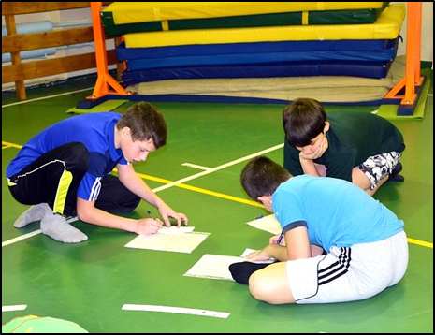
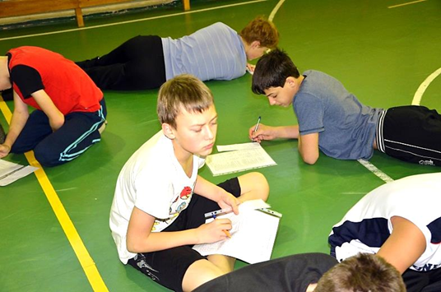
Реализация программы.
1. Входное тестирование учащихся для определения исходного уровня знаний по истории и развитию олимпийских видов спорта и олимпийского движения(авт. Мошкова М.Ю.).
2. Первичная диагностика личностного роста (И.В.Кулешова с соавт.), для определения исходного уровня сформированности личностных качеств участников эксперимента.

Slide 11
Результаты входного тестирования
для определения исходного уровня знаний.
класс | Кол-во уч-ся | 50% и более правильных ответов теста |  | 49-25% правильных ответов теста |  | Менее 25% правильных ответов теста
 |  | Кол-во уч-ся | % | Кол-во уч-ся | % | Кол-во уч-ся | %
6а | 30 | 9 | 30 | 21 | 70 | 0 | 0
6б | 27 | 9 | 33.3 | 18 | 66.7 | 0 | 0
6в | 24 | 7 | 29.2 | 16 | 66.7 | 1 | 4.1

Slide 12
Результаты первичной диагностики личностного роста.
 | Устойчиво -позитивное | Ситуативно -позитивное | Ситуативно -негативное | Устойчиво -негативное
Отношение к Отечеству (%).
6а | 41 | 58 | 11 | 0
6б | 37 | 52 | 11 | 0
6в | 33 | 44 | 8 | 0
Отношение человека как к таковому (%).
6а | 22 | 82 | 7 | 0
6б | 11 | 63 | 11 | 0
6в | 4 | 54 | 33 | 4
Отношение подростка к человеку как к другому (%).
6а | 70 | 30 | 0 | 0
6б | 67 | 30 | 4 | 0
6в | 71 | 25 | 4 | 0
Отношение подростка к своему телесному Я (%).
6а | 63 | 33 | 4 | 0
6б | 52 | 44 | 4 | 0
6в | 71 | 29 | 0 | 0

Slide 13
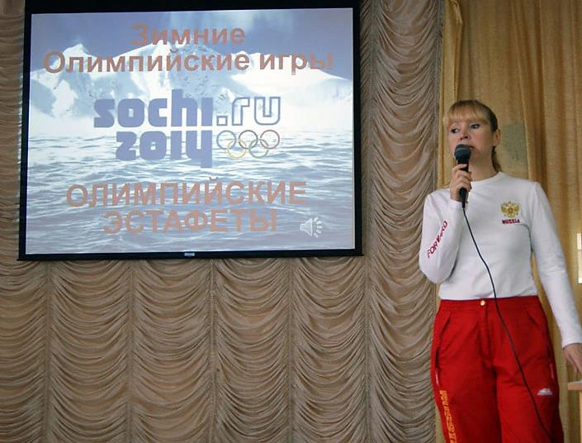
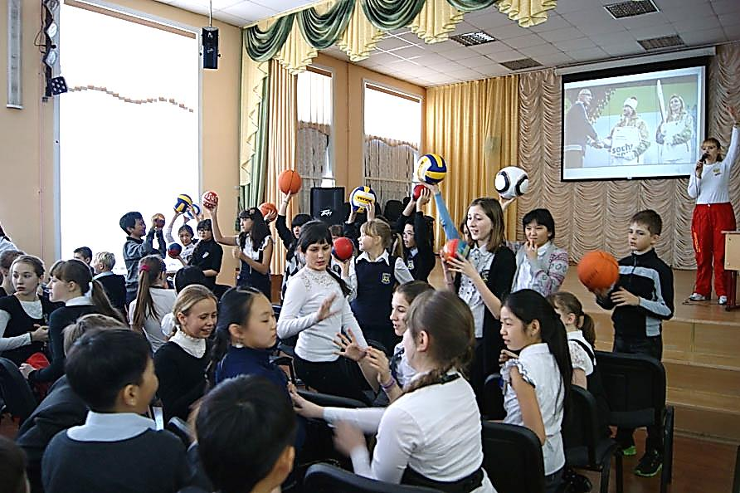
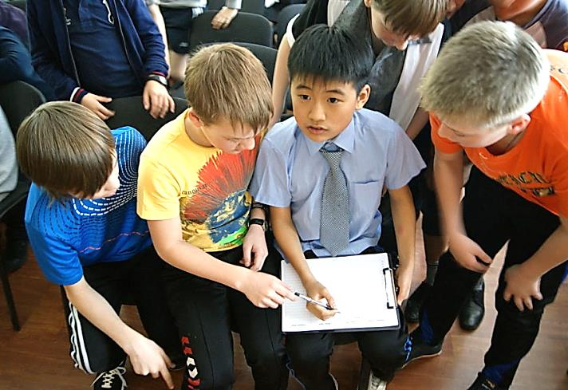
Внеклассные мероприятия для учащихся 5,6,7 классов «Олимпийские эстафеты в зимних Олимпийских играх».

Slide 14
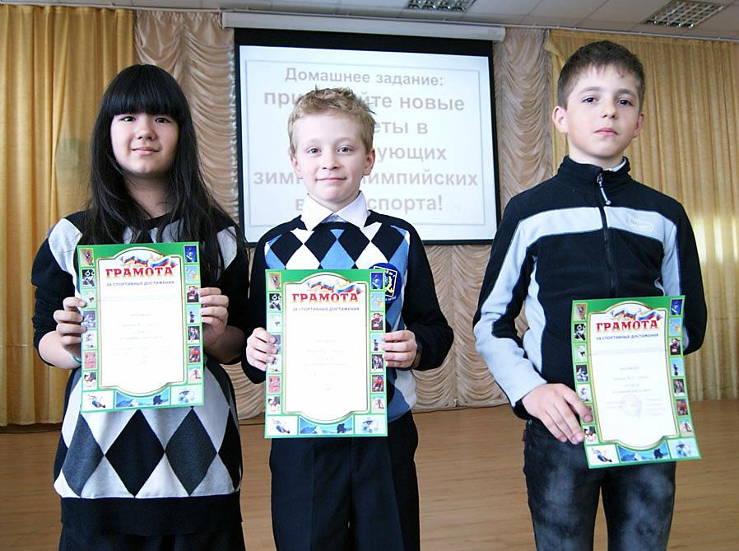
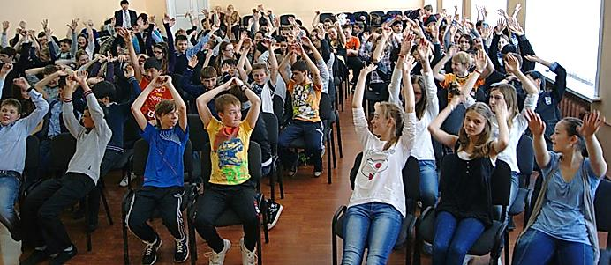
Опубликованы статьи в «Учительском журнале он-лайн» teacherjournal.ru и на Фестивале педагогических идей «Открытый урок» festival.1september.ru

Slide 15
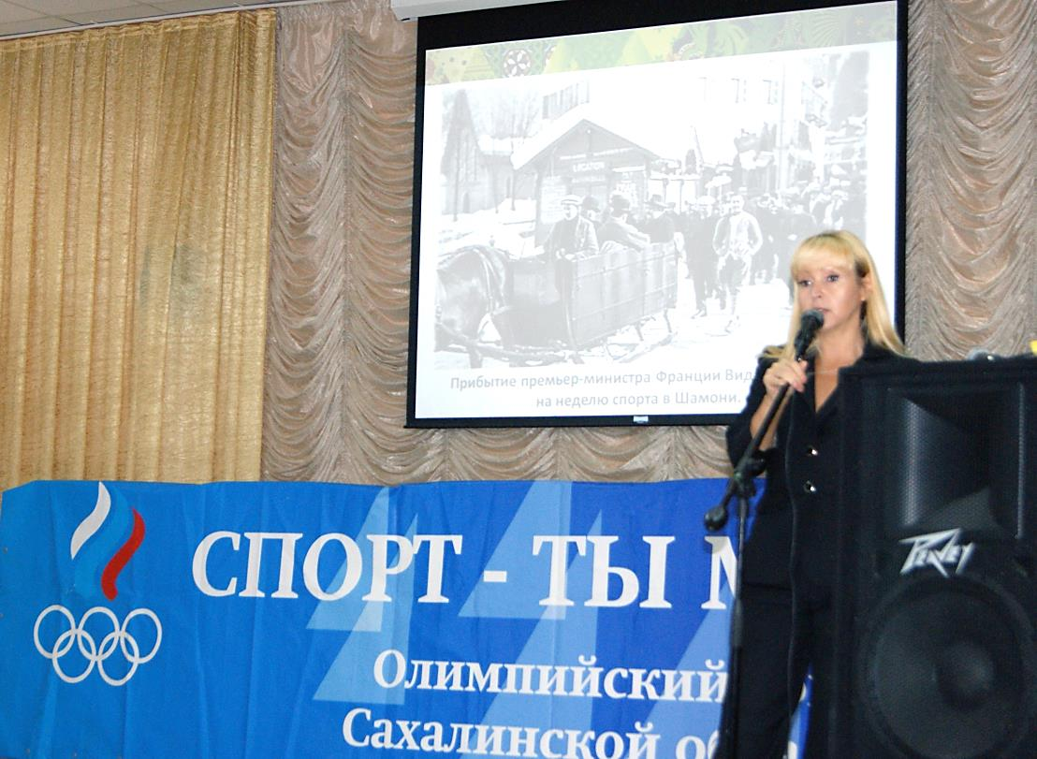
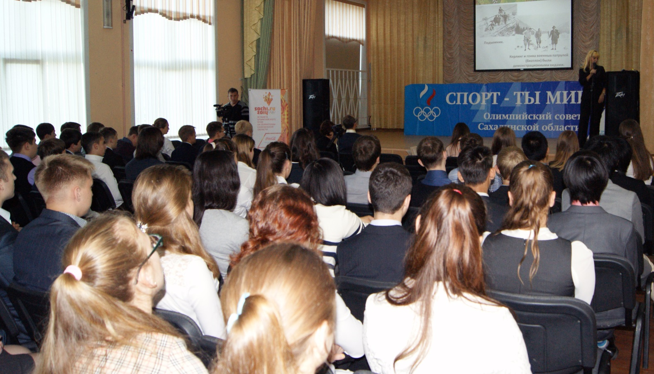
Олимпийский урок по теме «От Шамони до Сочи – 90 лет Зимним Олимпийским играм!» (1 часть) с приглашением двукратного Олимпийского чемпиона по боксу Олега Саитова.
Организован совместно с Олимпийским советом Сахалинской области.

Slide 16
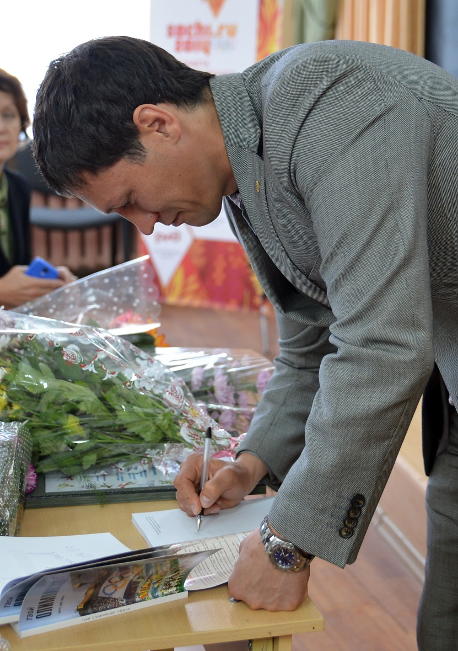
Репортаж о проведении урока представлены: на стенде, фото и видео трансляциях на мониторах в рекреациях МБОУ Лицей №1, размещены в Российских и региональных СМИ. http://www.olympic.ru/news/; http://skr.su/news/230926

Slide 18
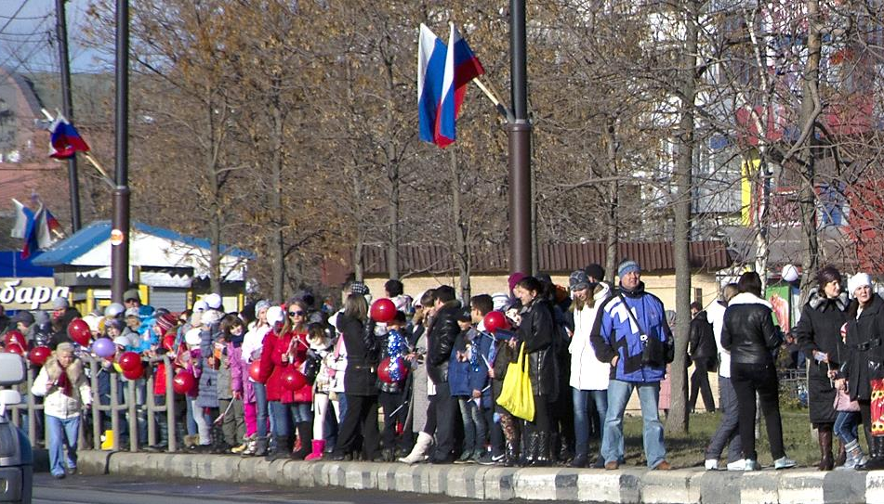
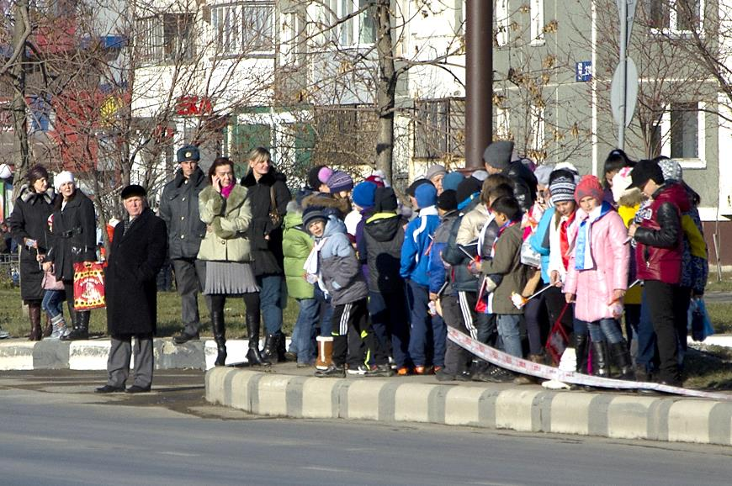
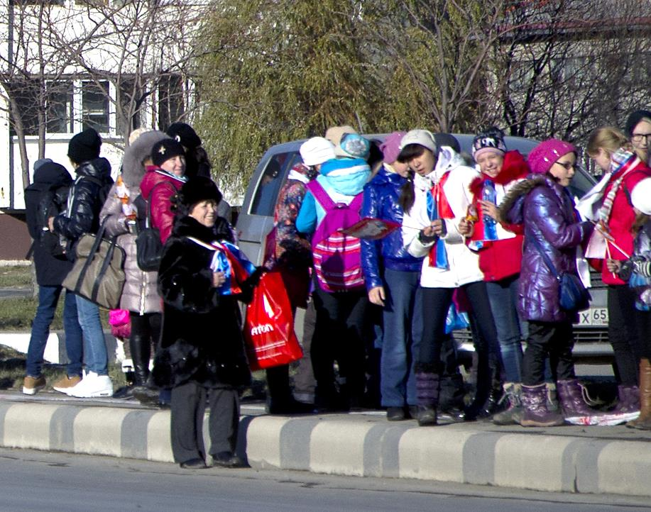
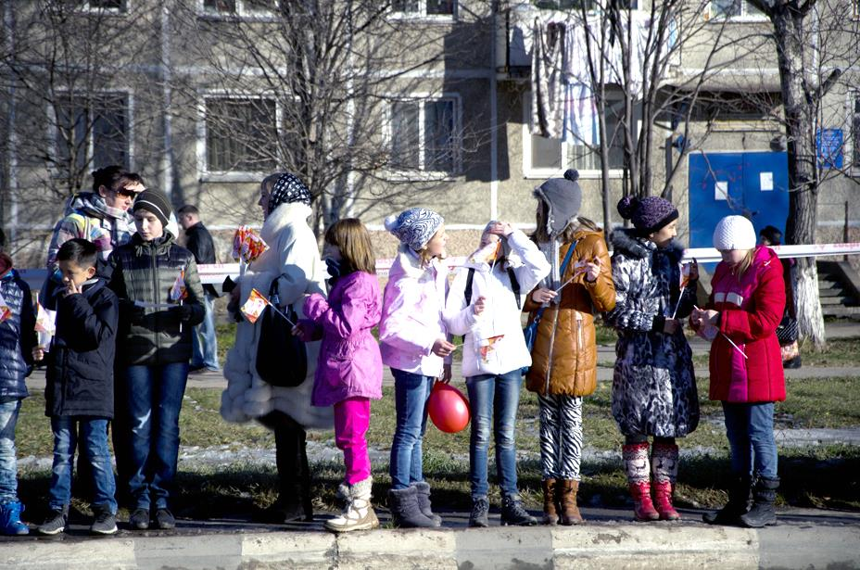
Учащиеся 5-6 классов МБОУ Лицей №1
на 7 этапе эстафеты Олимпийского огня в г. Южно-Сахалинске.

Slide 19
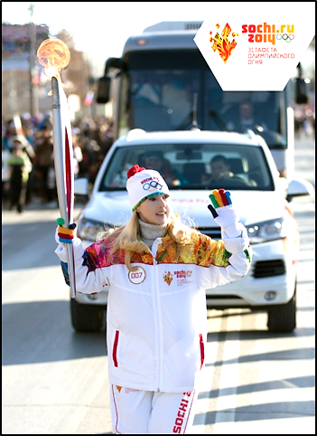
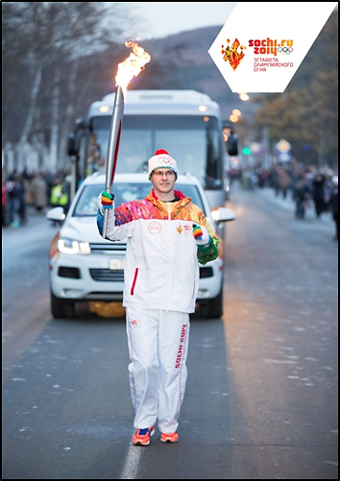
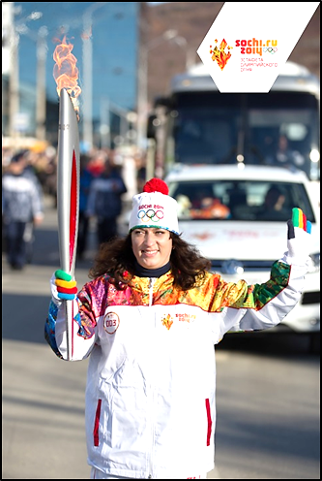
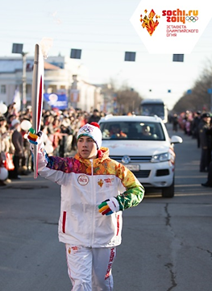
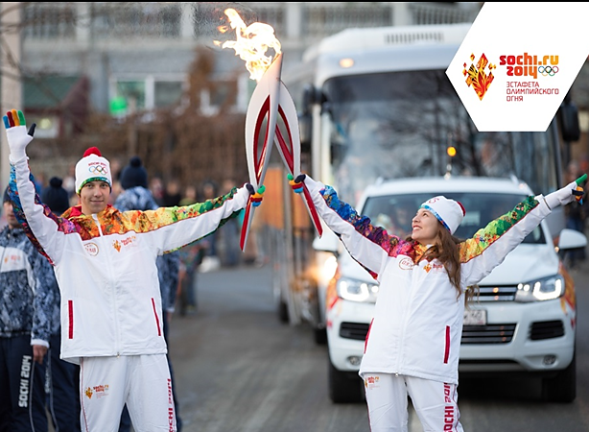

Slide 20
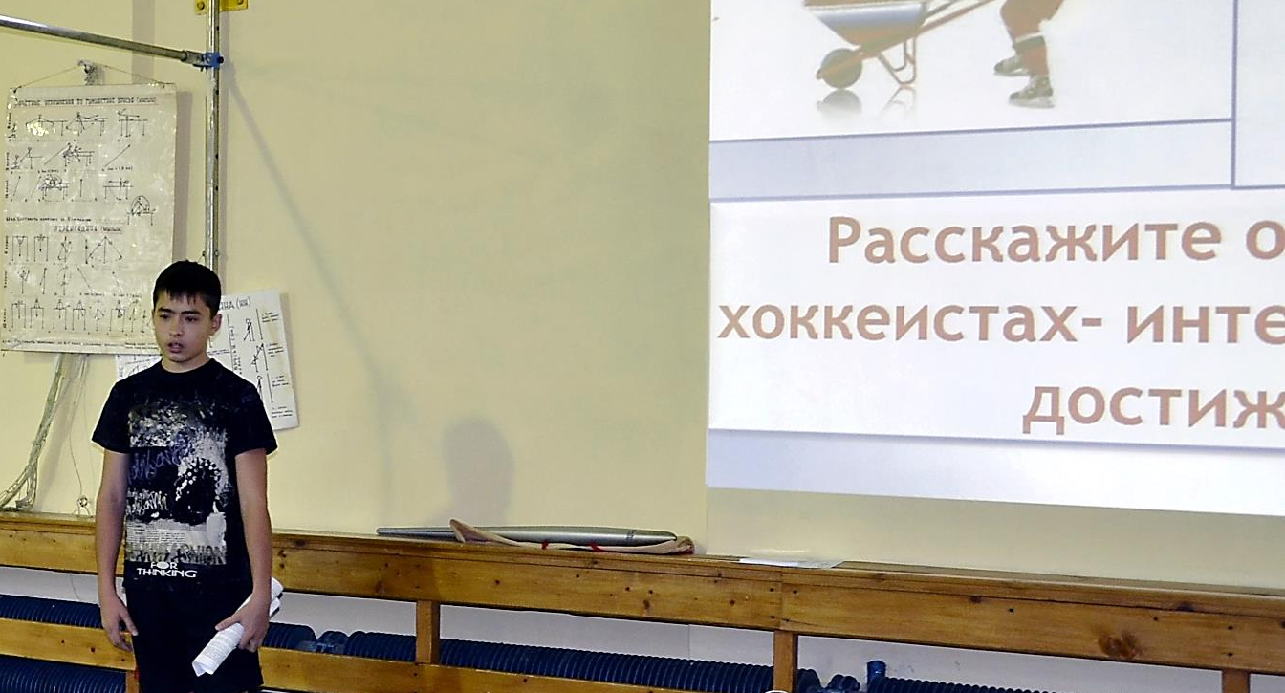
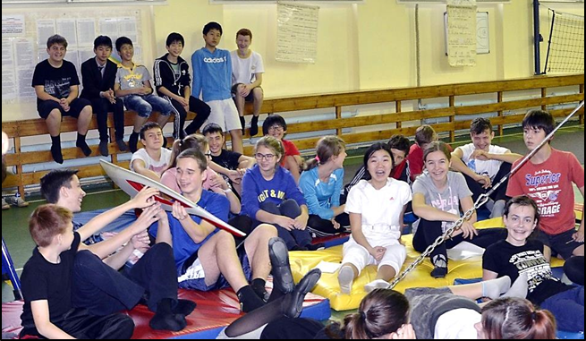
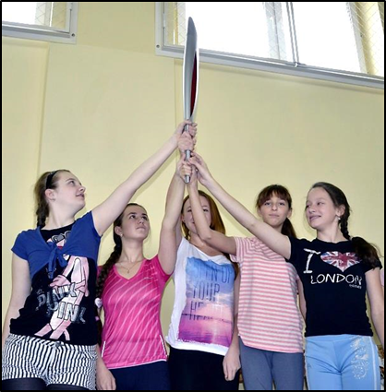
Тема урока:
«Лед и коньки в зимних Олимпийских играх» 1 часть.

Slide 21
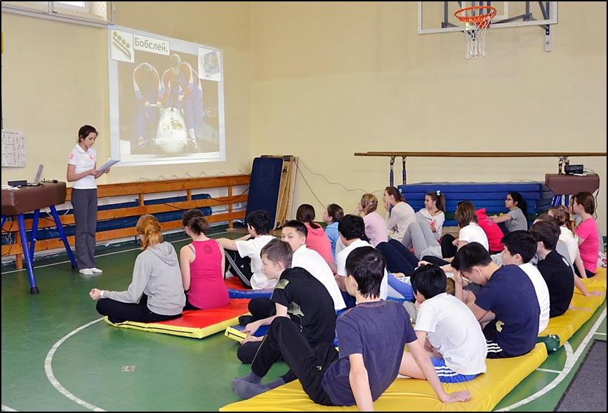
Тема урока:
«Лед и коньки в зимних Олимпийских играх» 2 часть.

Slide 22
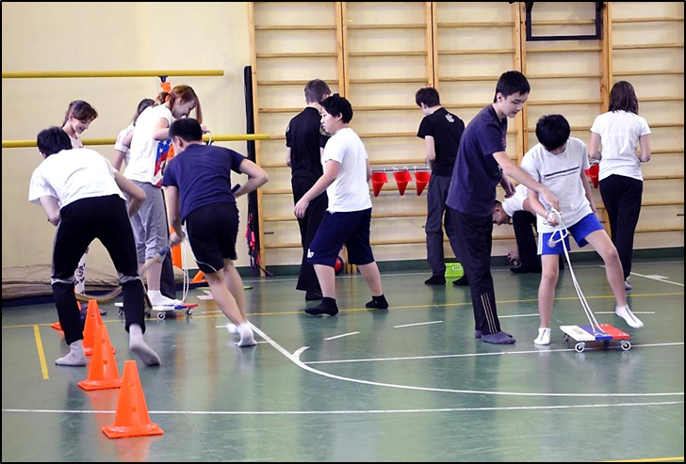
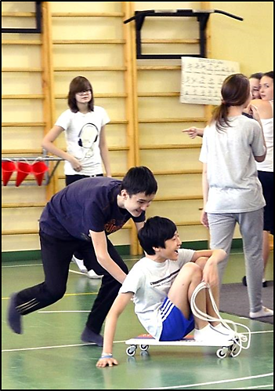
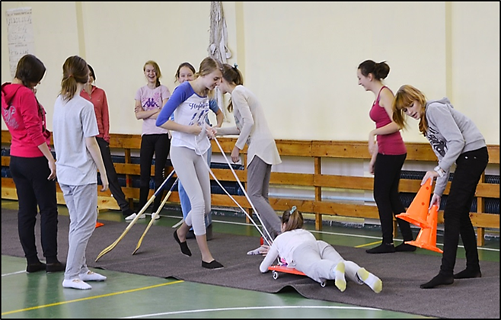
Тема урока:
«Лед и коньки в зимних Олимпийских играх» - практическое задание.

Slide 23
Фрагмент стендовых материалов.

Slide 24
Список литературы:
Савостин, Н.М. Реализация проекта «Олимпийское образование»
в образовательных учреждениях Сахалинской области
/ Н.М.Савостин // Физическая культура и спорт в современном обществе:
материалы Всероссийской ежегодной науч. конф. – Хабаровск,
Изд-во ДВГАФК, 2012. – С.166-168.
Формирование универсальных учебных действий в основной школе:
от действий к мысли. Система знаний [Текст] :пособие для учителя
/ Под редакцией А.Г. Асмолова. – 2-е изд. – М.: Просвещение, 2011.
Электронный ресурс: http://www.sochi2014.com/
(дата последнего обращения: 29.11.2013).

